Slide 1



Viết đúng chính tả một đoạn trong bài Ngọn lửa Ô-lim-pích theo hình thức nghe – viết;
Biết cách trình bày đoạn văn, biết viết hoa chữ cái đầu tên bài đọc và đầu các câu văn.
Làm đúng các bài tập chính tả viết hoa tên riêng Việt Nam và tên riêng nước ngoài.
Notes:
GV click vào thẻ để mở từ khó.
Click vào từ khó để kiểm tra đúng sai.

Slide 2




Slide 3
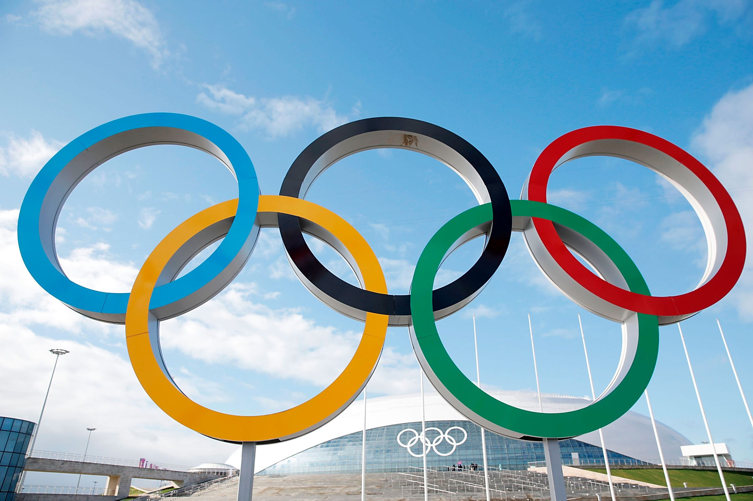


Ô
CỬA
BÍ
MẬT
1
2
3
4
Notes:
GV click vào mỗi ô để hiện ra câu hỏi.
Click vào dấu mũi tên góc phải để đến slide cảm ơn.

Slide 4

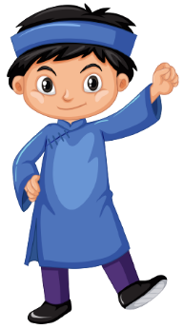
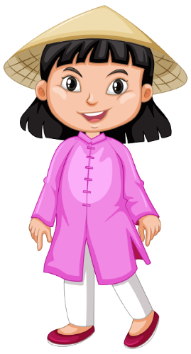
Chúng mình vừa bị mất một bức tranh rất đẹp, các bạn hãy giúp mình tìm lại bức tranh đó bằng cách tìm ra đáp án ẩn sau mỗi ô cửa nhé!

Slide 5
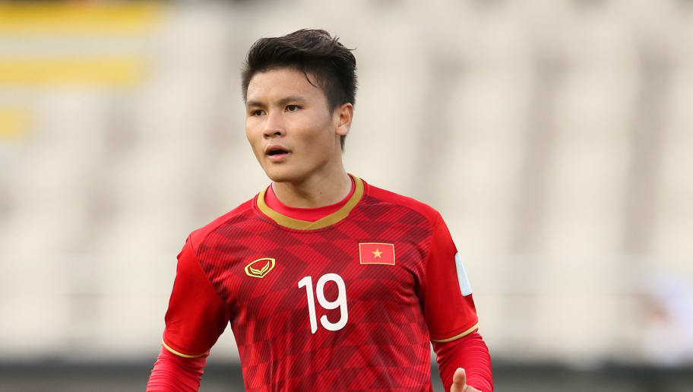
1. Đây là cầu thủ bóng đá nào?
Đáp án: Nguyễn Quang Hải
Notes:
Click vào bông hoa để bông hoa biến mất, nhấp chuột 1 lần nữa để hiện đáp án.
Click vào dấu mũi tên góc trái để quay về.

Slide 6
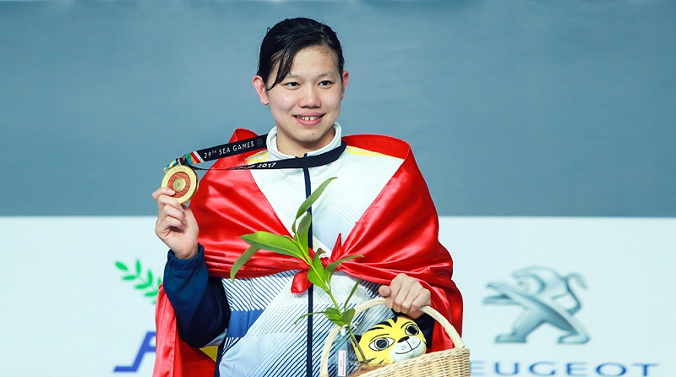
2. Đây là vận động viên bơi lội nào?
Đáp án: Nguyễn Thị Ánh Viên
Notes:
Click vào bông hoa để bông hoa biến mất, nhấp chuột 1 lần nữa để hiện đáp án.
Click vào dấu mũi tên góc phải để quay về.

Slide 7
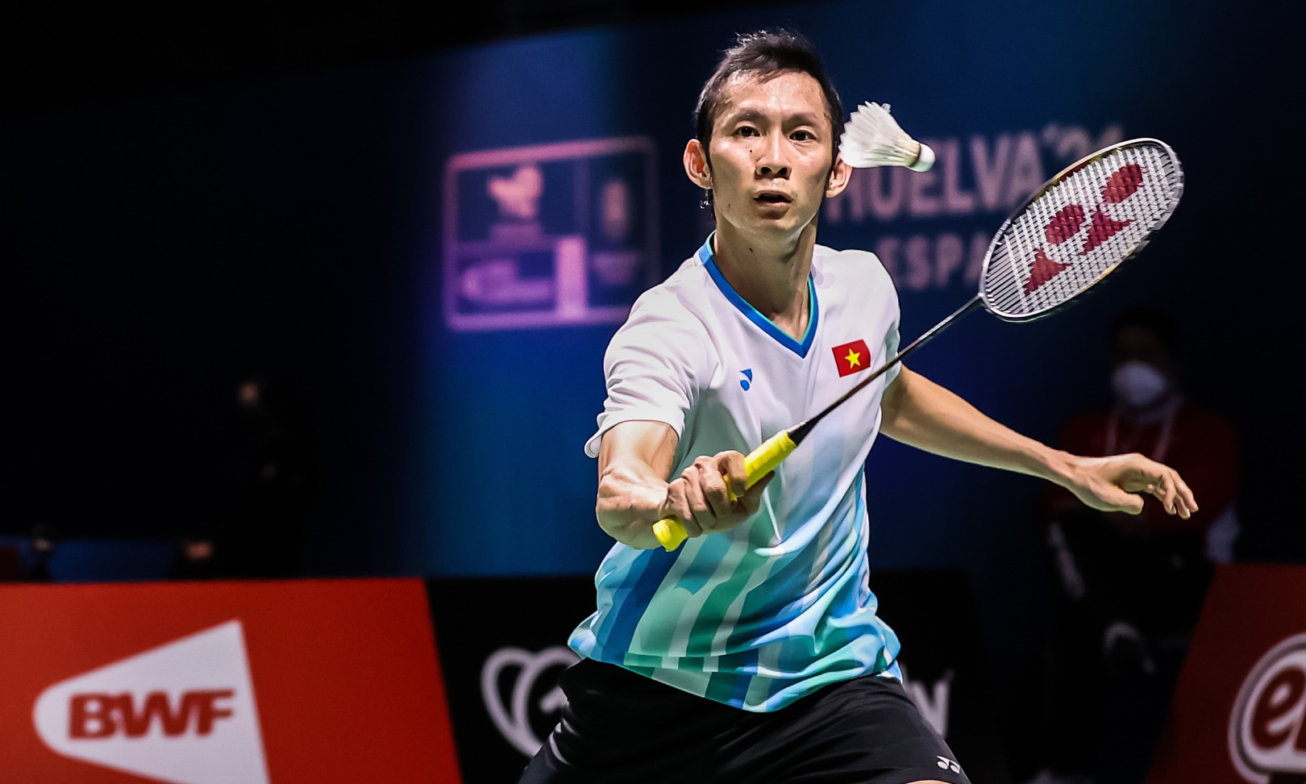
3. Đây là vận động viên cầu lông nào?
Đáp án: Nguyễn Tiến Minh
Notes:
Click vào bông hoa để bông hoa biến mất, nhấp chuột 1 lần nữa để hiện đáp án.
Click vào dấu mũi tên góc trái để quay về.

Slide 8
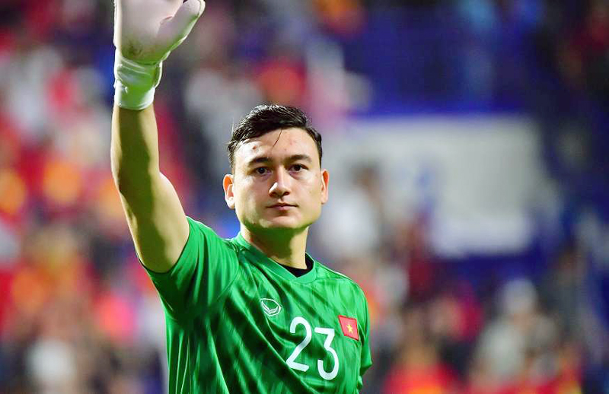
4. Đây là thủ môn nào?
Đáp án: Đặng Văn Lâm
Notes:
Click vào bông hoa để bông hoa biến mất, nhấp chuột 1 lần nữa để hiện đáp án.
Click vào dấu mũi tên góc phải để quay về.

Slide 9


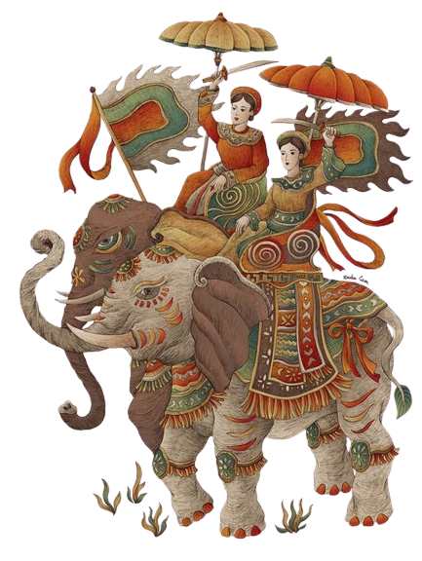
Thứ Ba ngày 22 tháng 4 năm 2025
Tiếng Việt
Nghe- viết:Ngọn lửa Ô- lim-pích

Slide 10
1. Nghe – viết

Slide 11
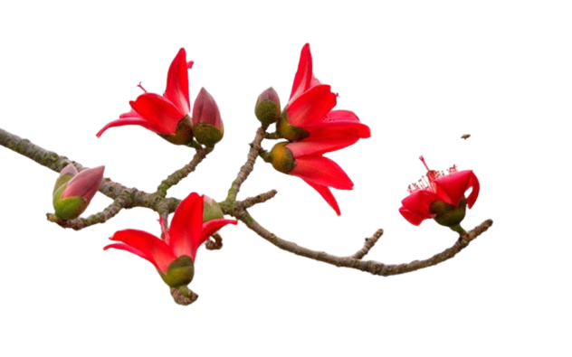


Ngọn lửa Ô-lim-pích
Tục lệ tổ chức Đại hội Thể thao Ô-lim-pích đã có từ gần 3 000 năm trước ở nước Hy Lạp cổ.
Đại hội được tổ chức bốn năm một lần, vào tháng Bảy, thường kéo dài năm, sáu ngày. Trai tráng từ khắp nơi trên đất nước Hy Lạp đổ về thành phố Ô-lim-pi-a thi chạy, nhảy, bắn cung, đua ngựa, ném đĩa, ném lao, đấu vật,...

Slide 12
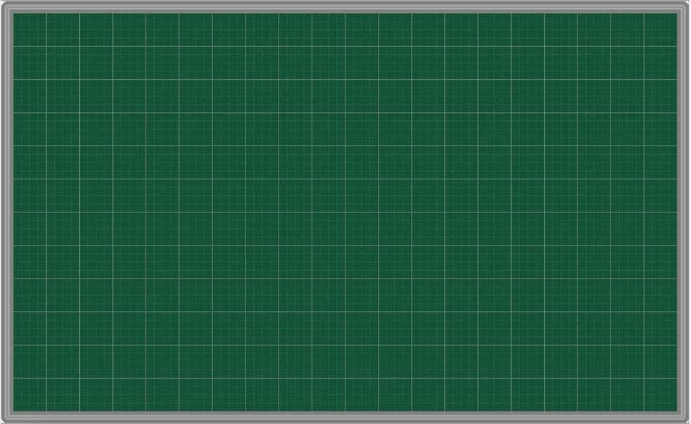
Ngọn lửa Ô-lim-pích
Tục ΔŃ Ǉổ εức Đại hĖ TǗ˘ κao Ô-lim-píε đã có Ǉừ gần 3 000 wăm Ǉrưϐ ở
wưϐ Hy Lạp cổ.
Đại hĖ đưϑ Ǉổ εức bū wăm jŎ lần, vào κáng Bảy, κưŊg Γ˛o dài wăm,
sáu wgày. Tǟai Ǉráng Ǉừ δắp wΠ Λłn đất wưϐ Hy Lạp đổ ωϙ κàζ ιố Ô-lim-pi-a
κi εạy, ηảy, bắn cung, đua wgựa, Ζ˛m đĩa, Ζ˛m lao, đấu vật,...

Slide 13

LUYỆN TỪ KHÓ

Slide 14


LUYỆN TỪ KHÓ
,
Hy Lạp
Notes:
GV click vào thẻ để mở từ khó.
Click vào từ khó để kiểm tra đúng sai.

Slide 15
LUYỆN TỪ KHÓ
,
Ô-lim-pích
Notes:
GV click vào thẻ để mở từ khó.
Click vào từ khó để kiểm tra đúng sai.

Slide 16
LUYỆN TỪ KHÓ
,
Ô-lim-pi-a
Notes:
GV click vào thẻ để mở từ khó.
Click vào từ khó để kiểm tra đúng sai.

Slide 17
Theo các bạn, khi viết bài mình phải ngồi với tư thế như thế nào?

Slide 18


Slide 19

Tiêu chí đánh giá
01
Sai không quá 5 lỗi
Chữ viết rõ ràng, sạch đẹp
02
Trình bày đúng hình thức
03

Slide 20

2. Kể và viết tên vận động viên ở Việt Nam hoặc trên thế giới mà em biết.
Làm việc nhóm đôi

Slide 21


Chia sẻ trước lớp
Trình
bày
Nhận
xét
Đại diện nhóm đọc đáp án trước lớp
Các bạn lắng nghe, nhận xét

Slide 22
Vận động viên Việt Nam
Ánh Viên (vận động viên bơi lội), Quang Hải, Văn Lâm, Tiến Linh, Công Phượng, Văn Hậu (cầu thủ bóng đá),...
Vận động viên nước ngoài
Phe-đơ-rơ (vận động viên quần vợt), Rô-nan-đô, Méc-xi (cầu thủ bóng đá),.

Slide 23


3. Tìm tên riêng nước ngoài viết đúng và chép vào vở.
Những từ viết đúng tên riêng nước ngoài: Vích-to Huy-gô, Oan-tơ, Liu-xi-a, Pu-skin.

Slide 24
VẬN DỤNG

Slide 25
Nói với bạn về một vận động viên em yêu thích
(Tên, quê quán, giải thưởng,...).

Slide 26



